Slide 1
Самостоятельная работа учащихся на уроках истории и обществознания

Slide 2
То, ремесло, что ты постиг,
Ценней богатства всех владык.
Познай, что можешь, и свершится чудо,
О коем и не ведаешь покуда.
Джами.

Slide 3
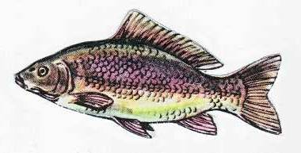
Планировать работу
Ставить цель
Работать с инструкцией
Анализ результата
Рефлексия
Компе-тентный выпуск-ник
Для чего?
Учебно-познавательная компетенция
Загадка, тайна…
Проблемные задания
Побуждающий диалог
Заполнение таблиц
Анализ документа
Зигзаг

Slide 4
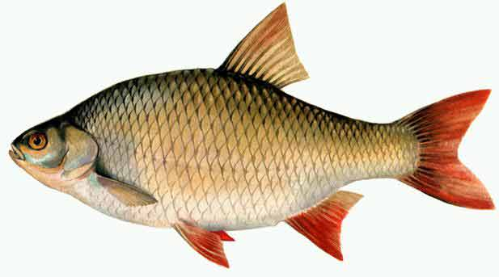
Фишбоун
Основные
понятия
Ответ
на
ключевой
вопрос
темы
Ключевой
вопрос
темы
Краткое
понятий
пояснение

Slide 5
Никогда не бойтесь делать то, чего не умеете.
Помните –
Ковчег построил любитель. Профессионалы построили Титаник

